Slide 1
Opstart week 7
Maandag | Dinsdag | Woensdag | Vrijdag
Herhaling week 5 & 6 Podcast uitleg Robbin Testen & bijstellen | Gastles Podcast Podcast-tijd | Feedback friends LA 2 | Podcast-tijd
Week 1 | Week 2 | Week 3 | Week 4
Week 5 | Week 6
Week 7 | Week 8 | Week 9

Slide 2
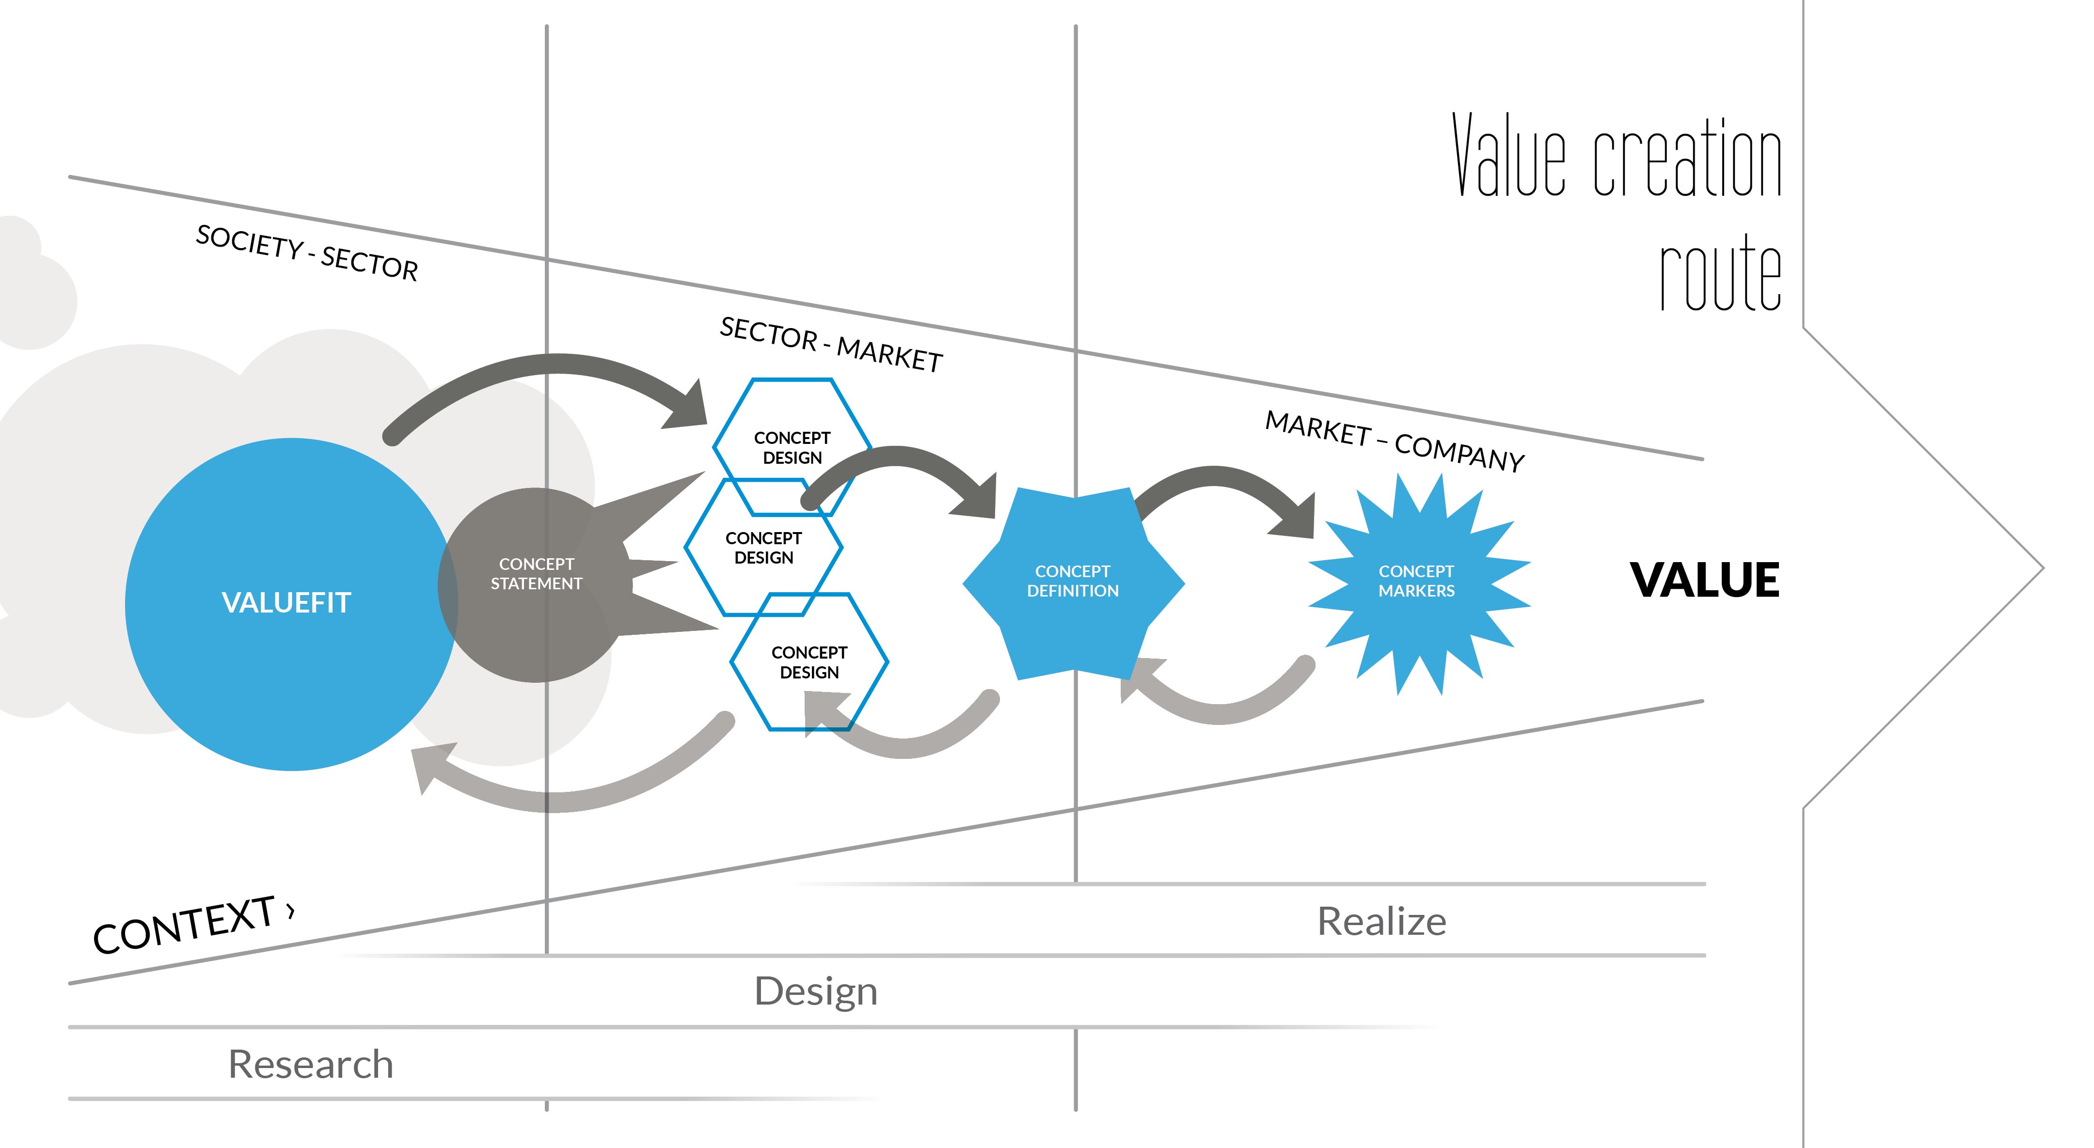
Week 2 | Week 3 | Week 4
Opstart week 3
Week 5 | Week 6
Week 7 | Week 8 | Week 9
Week 1 | Week 2 | Week 3 | Week 4 | Week 5 | Week 6 | Week 7 | Week 8 | Week 9 | Week 10

Slide 3
Week 2 | Week 3 | Week 4
Opstart week 3
Week 5 | Week 6
Week 5 en 6: Design
Pains & Gains helder
Uitwerken conceptontwerp
Pretotype maken
Testen!
Aanpassen marketingmix
Pretotype → Prototype
Week 1 | Week 2 | Week 3 | Week 4 | Week 5 | Week 6 | Week 7 | Week 8 | Week 9 | Week 10

Slide 4
Terugblik persona: Weet je nog?

Slide 5
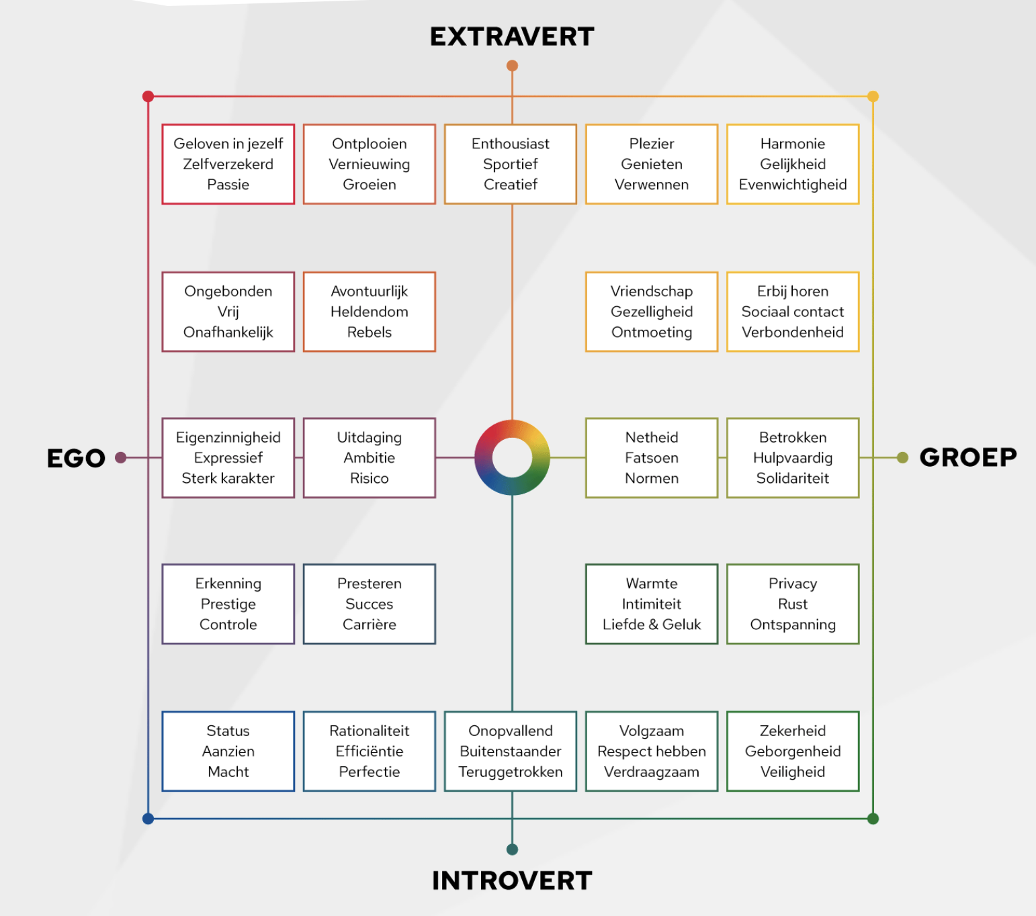
Terugblik BSR-model: Weet je nog?
1. Waarom trekt het ene gezin met een peuter door Tibet, terwijl het andere in een bungalowpark met subtropisch zwembad vakantie viert?
2. Waarom woont het ene jonge stel op een woonboot in Amsterdam, terwijl het andere gelukkig is in een rijtjeshuis in die ene Vinex wijk?
Het antwoord: zelfde sociale- en demografische gegevens, maar verschillende leefstijlen. En leefstijlen, dát is waar je met het BSR-model grip op krijgt.
Meer info vind je hier.

Slide 6
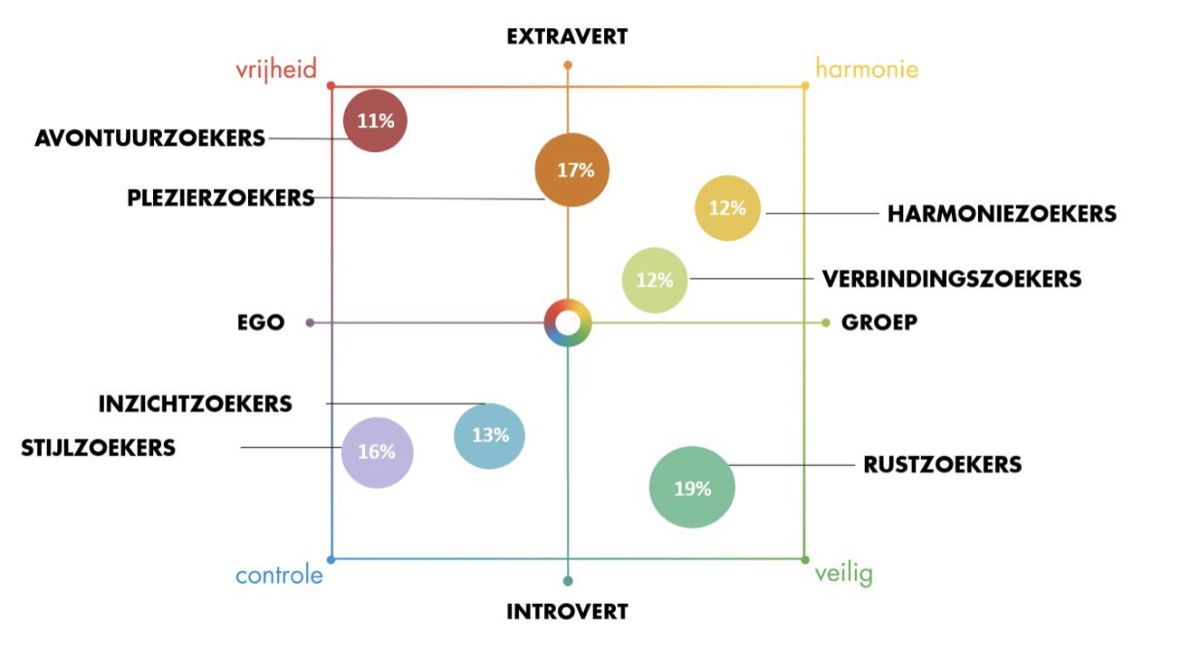
Terugblik Leefstijlvinder: Weet je nog?
De leefstijlvinder segmenteert het BSR-model in verschillende doelgroepen met hun eigen kenmerken.
Via deze website kun je verschillende
Leefstijlen vinden, gebaseerd op het
BSR-model.

Slide 7
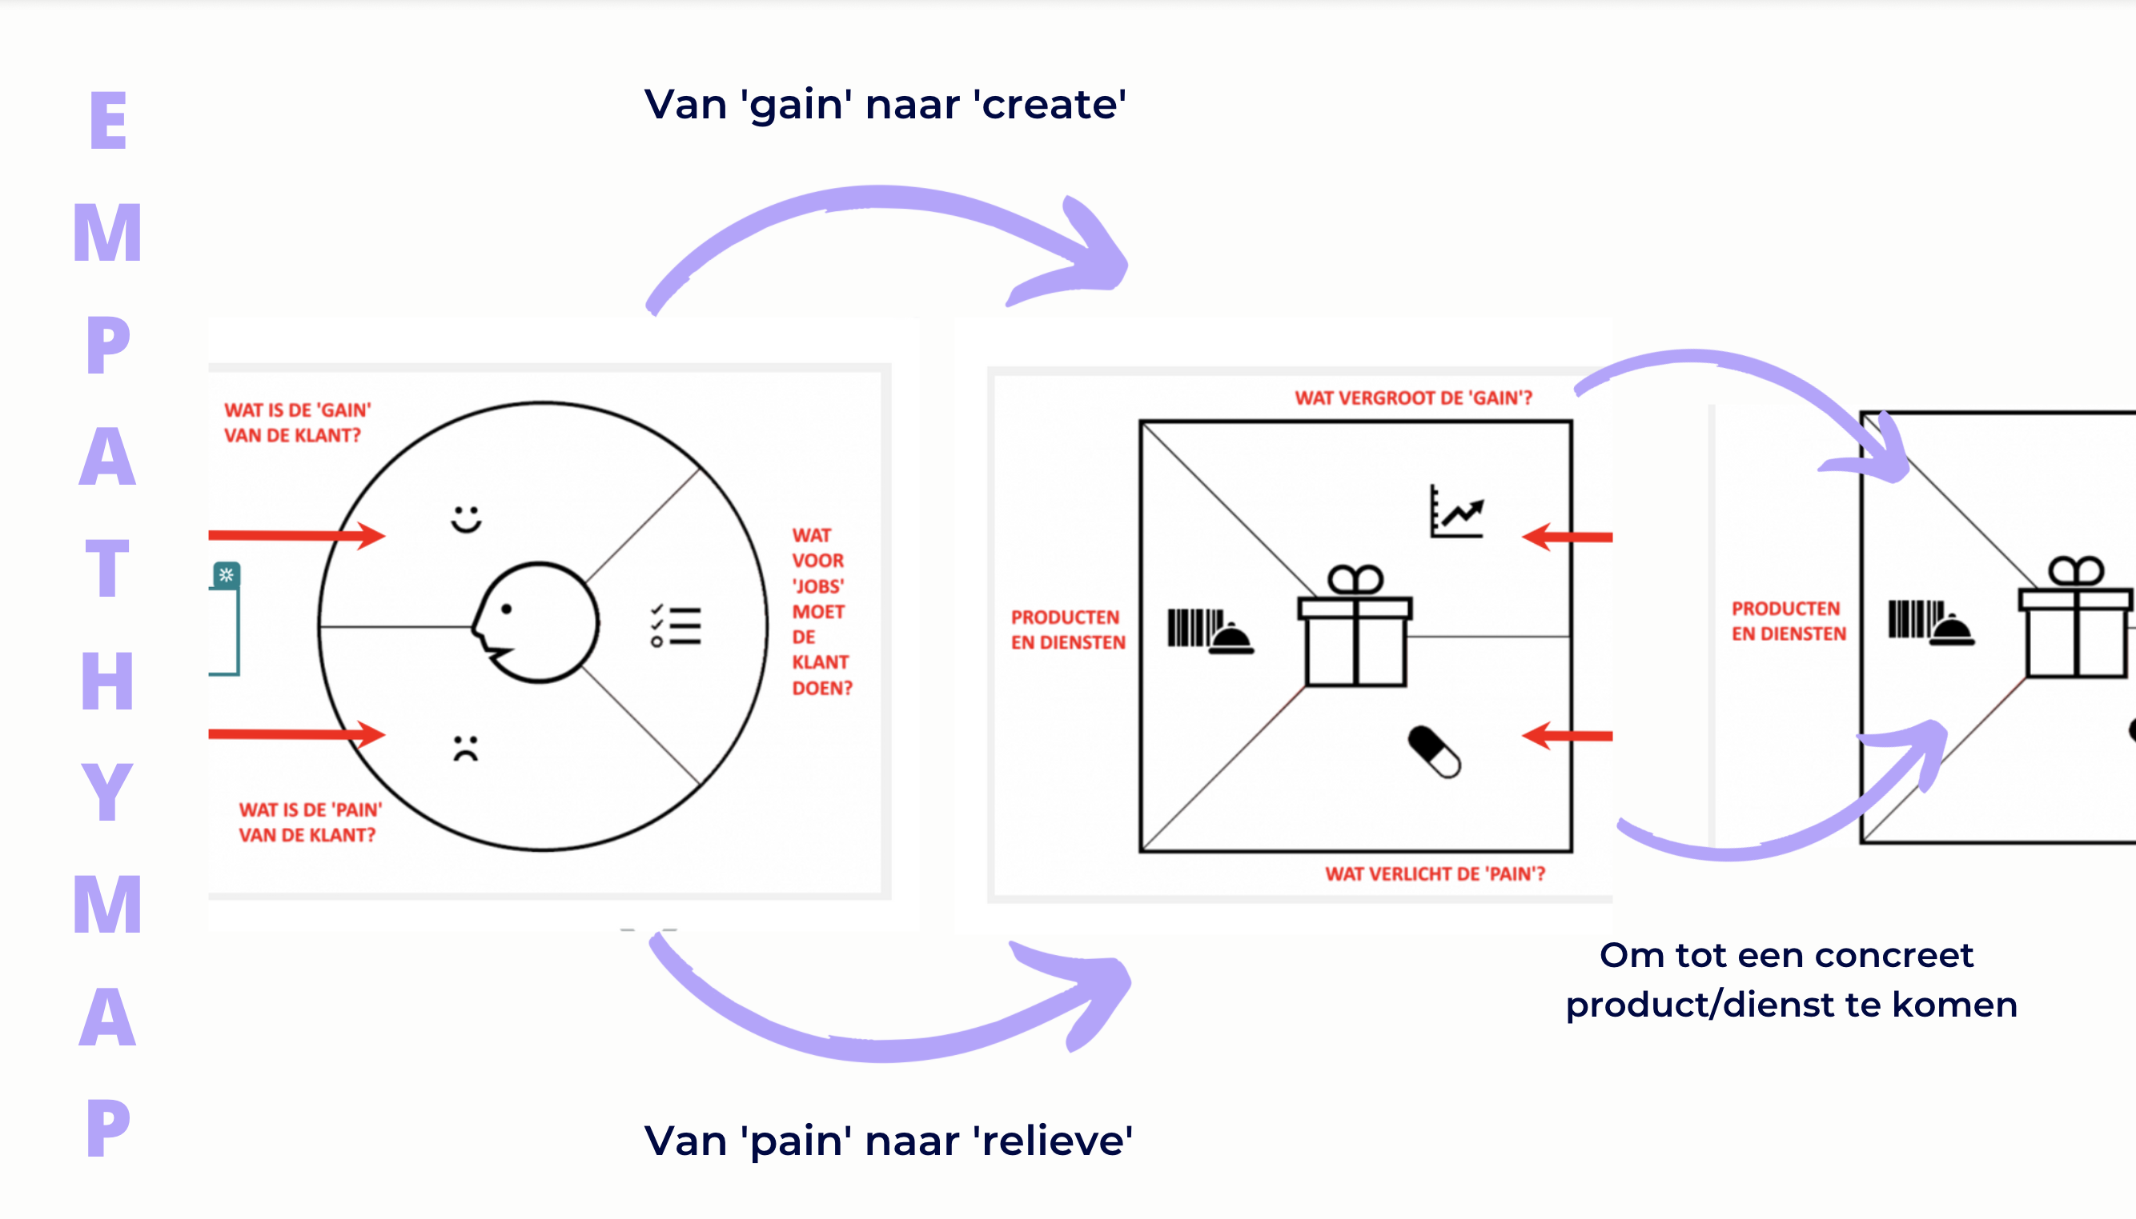
Notes:
Vorige week zijn we aan de slag gegaan met de pains, gains en taken van de klant in de empathy map (het linker model). Ook hebben we besproken hoe je de pains aanpakt en hoe je de gains verlicht. Deze beschrijf je concreet in de value proposition (het middelste model), hieruit volgt het concrete product of dienst (het cadeautje in het midden en het linker vakje). Dit vormt ook de kern van het product/ dienst.

Slide 8
Notes:
Je product of dienst bestaan uit 3 lagen, de value proposition zoals het voorbeeld op de vorige slide vormt de kern, de middelste cirkel. Daaromheen vormt de identiteit van het product of de dienst, hier bepaal je het logo, de naam, de gebruikswijze en bijvoorbeeld de communicatie. Daaromheen is de ‘extra service’: Op welke manier communiceer je? Welk concept bouw je om je product heen en wie/ wat is daarvoor nodig?

Slide 9
Notes:
De branding bestaat uit dit soort elementen, het is belangrijk om dit helder op papier te krijgen zodat elke stakeholder weet wat jouw product/ dienst is, maar ook dat het herkenbaar is!

Slide 11
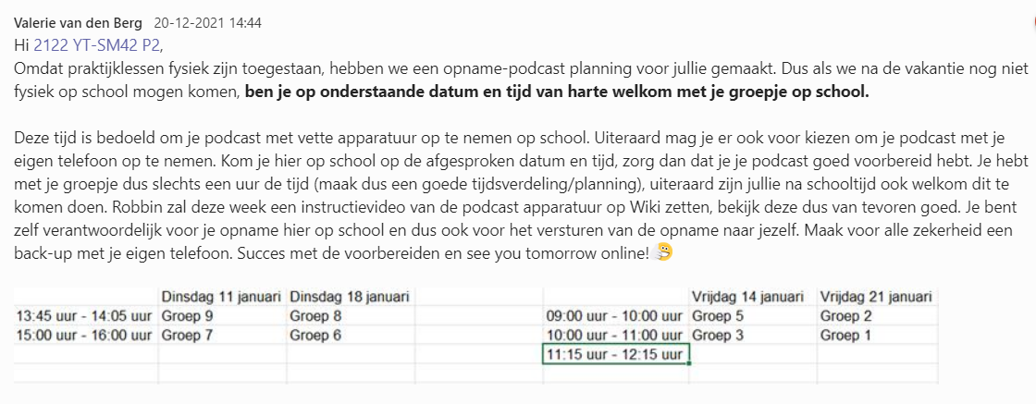
Podcast planning
Notes:
https://www.youtube.com/watch?v=N4pdeiCL3mc

Slide 12
Podcast
Notes:
https://www.youtube.com/watch?v=N4pdeiCL3mc

